Slide 1

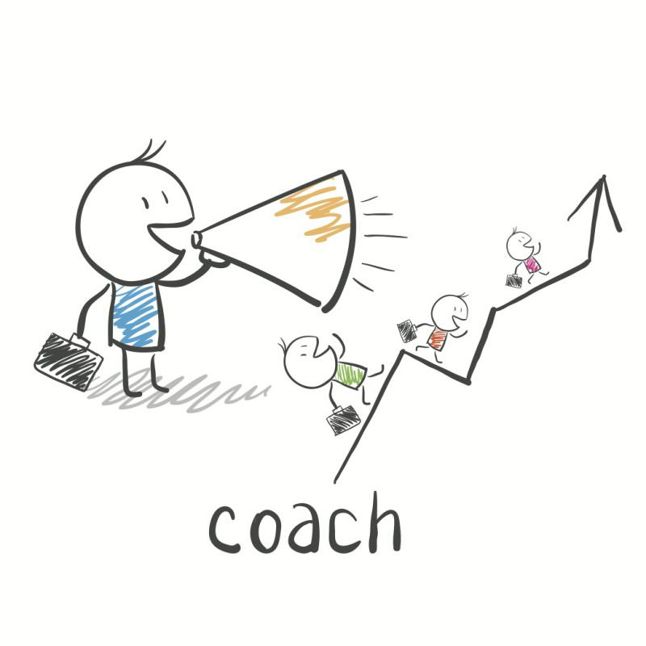


Slide 2


Коучинг (англ. Coaching – навчання, тренування) – це метод сучасного консультування, що сприяє ефективному досягненню клієнтом поставлених цілей, виражених у конкретних результатах.

Slide 3
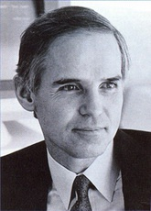
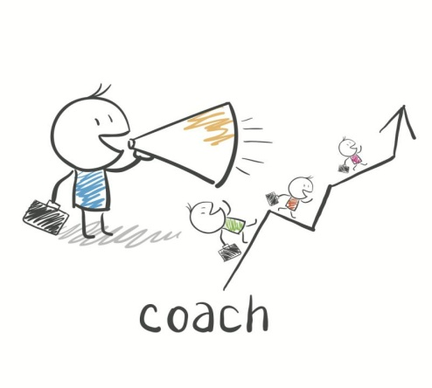
«Ноги» коучинга ростуть із спорту. Його засновник Тімоті Голві був тренером із великого тенісу. Він, як будь-який тренер, шукав спосіб покращити результати своїх вихованців.
Його ідея заключалася в тому, що головний ворог людини сидить у її голові, а суперник у голові набагато небезпечніший, ніж з іншої сторони сітки. А завдання тренера - знищити або пом’якшити внутрішні перепони.

Slide 4

Коучинг в освіті - педагогічний метод, який може виступати потужним засобом усвідомленого навчання та його активізації серед учнів,учителів

Slide 5

МЕТА КОУЧИНГУ – допомогти тим, хто навчається, розібратися у власних здібностях та навчитися їх використовувати з максимальною для себе користю та перспективою.

Slide 6

Коучинг – це і тренінг особистої самореалізації, де тренер у формі бесіди веде людину до бажаних цілей, це і система реалізації соціального та творчого потенціалу усіх учасників навчання.
Він вирішує проблему відсутності мотивації. Особливість – сприяти тому, щоб людина сама навчилася, а не навчили її.

Slide 7
«Коучинг це не просто техніка…Це шлях управління, шлях спілкування людей,шлях роздумів, шлях існування»(Джон Уітмор).

Slide 8

ОСВІТНІЙ КОУЧИНГ
«ПЕДАГОГІКА ПАРТНЕРСТВА»
Notes:
Сьогодні ми пропонуємо Вам заняття з елементами тренінгу. Ми переконані, що Ваша допитливість та інтелектуальна невгамовність постійно тримають вас у стані творчого пошуку, і тому сподіваємося на Вашу активну участь у нашому з вами занятті, яке триватиме близько години.

Slide 9



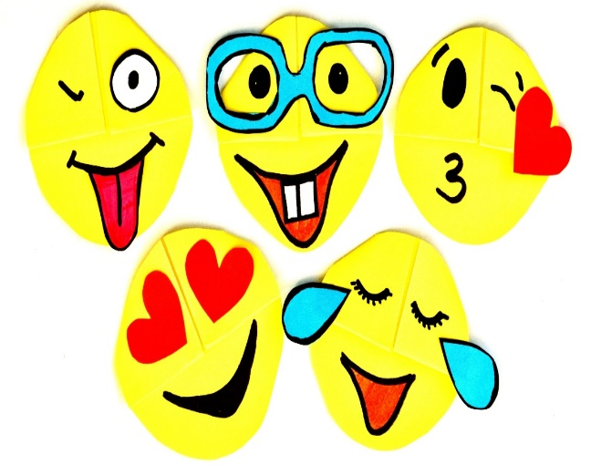


ПРИВІТАННЯ
У мене сьогодні настрій…..

Slide 10

Знайомство

Slide 11


АСОЦІАЦІЇ
Педагогіка
Партнерство
Дитина
Освіта

Slide 12


Модель партнерських відносин

Slide 13

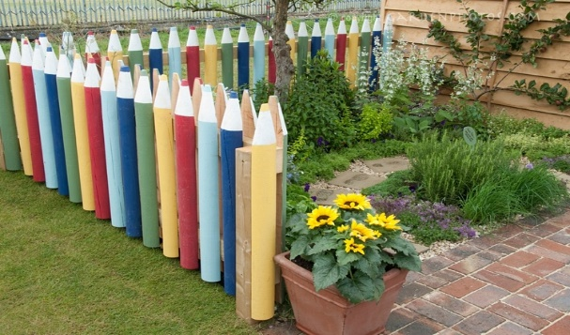
Паркан ідей
І – проблеми сучасних дітей
ІІ – рекомендації для педагогів
ІІІ – рекомендації для батьків
1 – дуже важливо
2 – важливо
3 – можемо вплинути, змінити
4 – не можемо змінити
5 – можемо і потрібно вплинути або змінити

Slide 14
Відкритий мікрофон
Коли я чую про партнерство «вчитель-учень», мені спадає на думку...
Ми можемо уникнути проблеми, якщо...
Завоювати довіру дітей можна, якщо...

Slide 15
Незакінчене речення
Сьогодні мене вразило…
Сьогодні мені згадалося…
Мені запам’яталося …
Мене дратувало …
Мені було цікаво …
Мене порадувало …
Спілкування було …

Slide 16
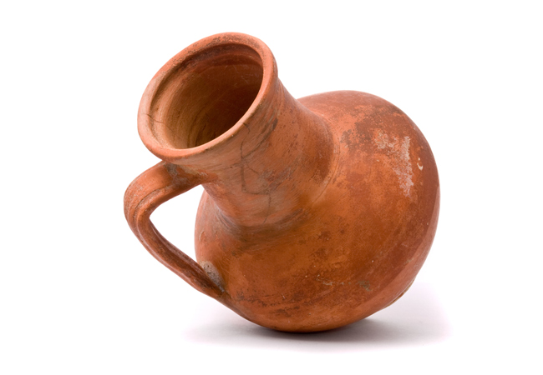
Вправа «Чарівний глечик»

Slide 17

Дякуємо
за співпрацю!

